Slide 1








[第7集]
大型购物中心，
例如百货商店
发生火灾
残障人士
女人
长老
外国人

Slide 2



Contents
[第7集]
大型购物中心，例如百货商店发生火灾
1.自动火灾探测系统_ 2p
2.指示灯_ 5p
3.不要乘电梯！_ 7p
残障人士
女人
长老
外国人

Slide 3


1
自动火灾探测系统
“
许多为客户提供愉悦体验的商业中心或大型娱乐场所通常会故意采取门少，路径长的建筑构造，而紧急出口的位置也很复杂，很难找到。因此，来到大型超市，百货商店等公共场所时，我们应提前检查楼梯，出入门或紧急出口的位置。
“
残障人士
女人
长老
外国人

Slide 4
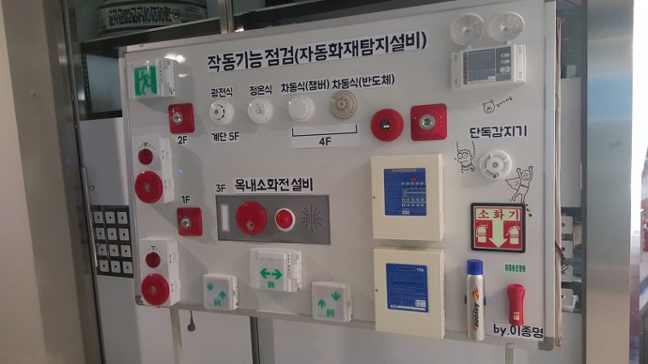
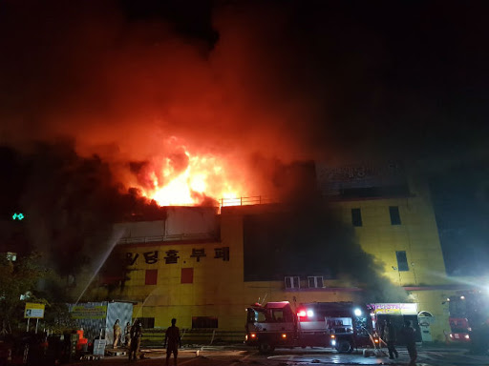
1
自动火灾探测系统
自动火灾警报系统安装在建筑物中，
以自动检测散发出来的热量或烟雾，
以提供即时火灾警报的设备。
残障人士
女人
长老
外国人

Slide 5
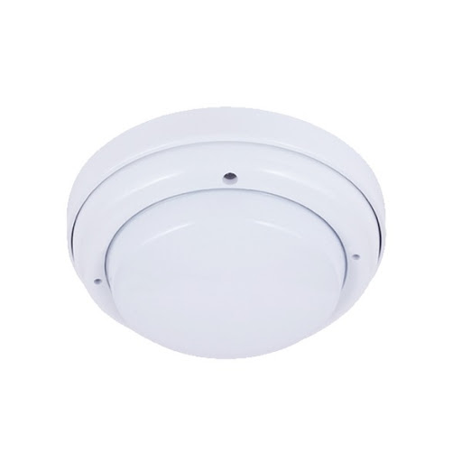
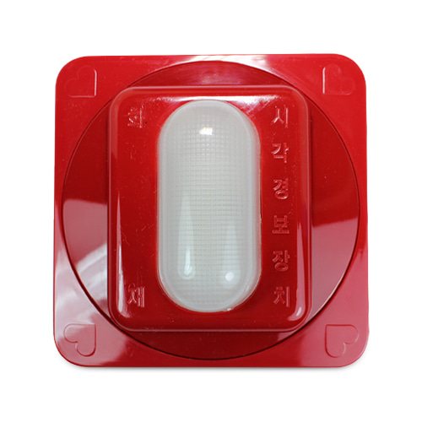
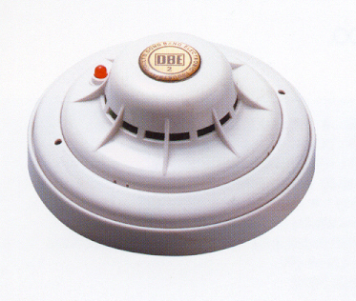
1
自动火灾探测系统
自动火灾探测器的类型
热探测器
烟雾探测器
视觉探测器
设备安装在火灾探测器中，当热量超过一定温度时，
热量传感器将发出警报，
以识别火灾。
有烟雾孔，可以识别烟雾进行报警的装置
专为听障人士开发的警报装置
残障人士
女人
长老
外国人

Slide 6
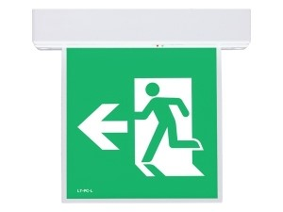
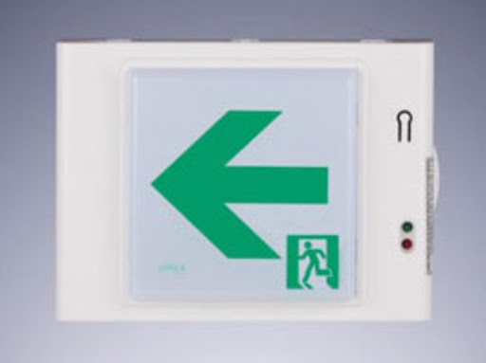
2
指示灯
有许多不同类型的警告灯，
例如紧急区域灯，紧急出口指示灯，紧急楼梯指示灯，客座指示灯等。
残障人士
女人
长老
外国人

Slide 7
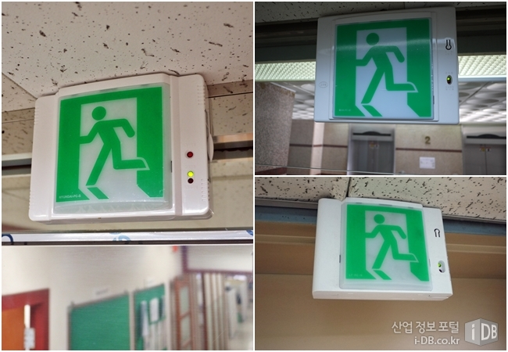
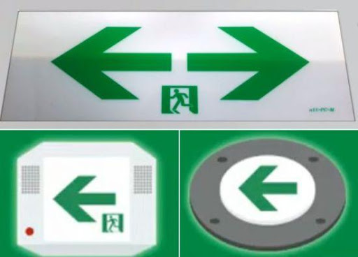
2
指示灯
出口门指示灯是火灾发生时能够安全顺利的引导人们前往避难地点的出入门的标识
出口门灯通常安装在楼梯或着陆区等位置，
并以绿色显示
残障人士
女人
长老
外国人

Slide 8
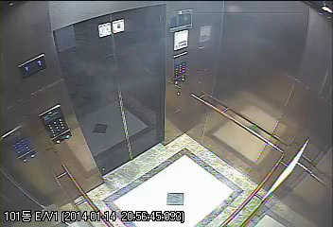
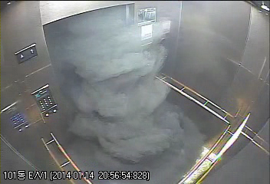
3
不要坐电梯！
发生火灾时，乘坐电梯可能会因气压和温度差而
导致电梯停下来而被困在电梯中。
电梯本身就像烟囱一样，
所以有毒气体会迅速移动并容易引起窒息
残障人士
女人
长老
外国人

Slide 9
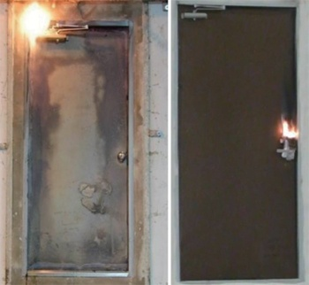
3
不要坐电梯！
请关闭楼梯上的防火门后躲避！
如果防火门打开的话，烟雾会沿着台阶迅速的流入引起火灾扩散，导致避难人员窒息
切记，在发生紧急火灾时，烟气会随着火焰快速蔓延，因此关闭防火门非常有用的。
残障人士
女人
长老
外国人

Slide 10
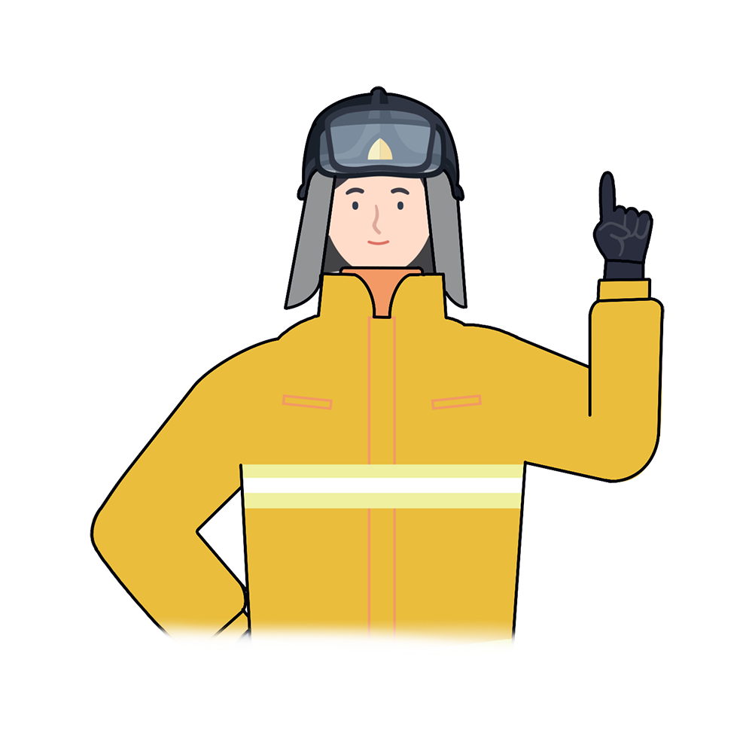
*
消防安全要点
“
百货商店，大型超市等购物中心或大建筑物起火时不要惊慌
听到火灾警报时，跟随指示灯撤离
（确认烟雾方向后冷静朝着无烟的方向前进）
严禁在着火的情况下使用电梯（危险，
因为电梯是按照烟囱的原理运行的）
“
残障人士
女人
长老
外国人

Slide 11

大型购物中心，例如百货商店发生火灾
消防安全教育是安全社会和幸福生活的前提

